Slide 1

Avaliação de Segurança de Redes sem Fio com Foco em WPS
Universidade Federal do Piauí
Carlos Daniel da Silveira Santos
Orientador: Fredison Muniz de Sousa

Slide 2
Contexto
Com o avanço e o grande aumento dos serviços online, quase todos os computadores e dispositivos móveis estão conectados à grande rede da Internet.
Porém, problemas podem ocorrer seja por próprio descuido do usuário, deixando sua máquina exposta ou por falhas de segurança da rede.

Slide 3
Contexto
Por isso, faz-se necessário o estudo das vulnerabilidades e falhas dos equipamentos de redes, para uma utilização adequada de acordo com o usuário.
O Wi-Fi Protected Setup (WPS), foi introduzido em 2006 e vinha para fornecer uma configuração mais fácil e substituir padrões obsoletos. Apesar de trazer novas funcionalidades, também trouxe consigo algumas vulnerabilidades.

Slide 4
Problema
A segurança é um assunto sempre atual, porém falta informações sobre os estados das redes.
Espera-se que os resultados obtidos neste estudo ajudem o desenvolvido de soluções, por meio de métodos sistemáticos, para segurança de redes.

Slide 5
Trabalhos Relacionados
Para os trabalhos relacionados considerou-se: Objetivos, Ataques Ativos e Ataques passivos.

Slide 6
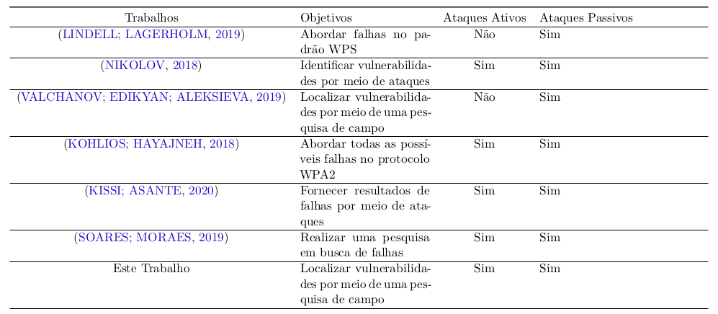
Trabalhos Relacionados

Slide 7
Objetivo Geral
O objetivo geral deste pré-projeto é levantar dados que mostrem o atual cenário do nível de segurança das redes Wi-Fi no município de Picos do Estado do Piauí (Picos -PI).

Slide 8
Objetivos Específicos
Identificar o perfil das redes Wi-Fi da cidade de Picos;
Demonstrar o atual nível de segurança das redes identificadas;
Criar métodos sistemáticos que auxiliem na segurança das redes Wi-Fi.

Slide 9
Proposta
A proposta visa realizar um estudo de campo, na cidade de Picos-PI, utilizando por meio técnicas de ataques passivos, como a WarDriving.
Após realizado os ataques, será feito um estudo para determinar o atual nível de segurança das redes que foram alvo do ataque.

Slide 10
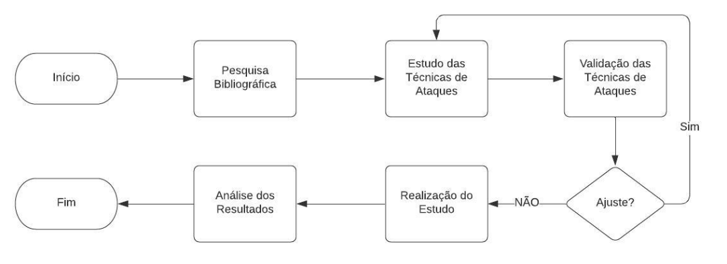
Proposta

Slide 11
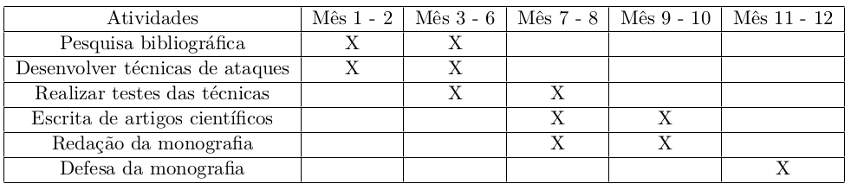
Cronograma

